Slide 1

Informalidad
laboral
en el Perú
Elaborado por:
Por encargo de:
Gremio de la Pequeña
Empresa
Octubre 2022

Slide 2
Población ocupada asciende a 17.8 millones de personas
Población en edad de trabajar, según condición de actividad
Abril-Mayo-Junio 2022
Miles de personas y porcentaje
Población en Edad de Trabajar
25,889
(100%)
Población Económicamente Activa
18,515
(72.4%)
Población Ocupada
17,771
(96%)
Población Desocupada
744
(4%)
Población Económicamente Inactiva
7,074
(27.6%)
Fuente: INEI
Elaboración: IEDEP

Slide 3
En promedio, el 74% de la población ocupada calificó como informal en los últimos 12 años

Slide 4
El rostro más representativo de la informalidad recae en los independientes

Slide 5
La informalidad recae principalmente en negocios de menos de 20 trabajadores

Slide 6
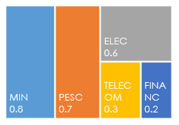
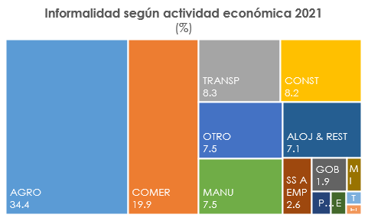
Agro y Comercio concentran poco más de la mitad del empleo informal

Slide 7
Incidencia de informalidad varía según sectores

Slide 8
46% tiene local

Slide 9
En agenda:
Informalidad en el sector informal.
Informalidad en el sector formal.
Informalidad según regiones
Unidades productivas formales e informales

